Slide 1
S2 교역소
2016.04.15
Notes:
2016.03.03

Slide 2
V1.0 – 2016.04.05 초안작성
V1.1 – 2016.04.15 결과 메일 추가, 노티 추가, 감시탑 확인 가능 내용 추가, 행군 속도 관련 내용 픽스 (3page수정, 22~24page 추가)
V1.2 – 2016.04.20 안전 자원 거래 불가, 41레벨 거래 가능 내용 추가 (3page)
V1.3 – 2016 08 31 교역소 자원 지원 기능 및 UI 수정

Slide 3
교역소 기능 설명(1-1)
교역소는 플레이어가 보유한 자원을 다른 플레이어에게 보내줄 수 있는 기능과 관련된 건물 입니다.
교역소 업그레이드를 통해 한번에 보낼 수 있는 자원량을 늘리고, 교역 시 환율(세금)로 인해 감소되는 자원량을 줄일 수 있습니다.
‘교역소’의 기능 (4p)
자원 지원량 증가 : 교역소 건설/업그레이드를 통해, 다른 유저에게 보내줄 수 있는 자원량을 증가시킬 수 있습니다.
환율 감소 : 교역소 건설/업그레이드를 통해, 교역 시 발생하는 세금을 줄일 수 있습니다.
‘교역소’의 서브 메뉴 (5p)
세부 정보 : 교역소에 대한 세부 정보를 확인 할 수 있고, 업그레이드를 취소할 수 있습니다. (레벨에 따른 자원 지원량 정보, 세금량 정보)
업그레이드 : 교역소를 업그레이드 할 수 있는 기능 입니다. (업그레이드를 통해 자원 지원량 증가, 세금 감소, 전투력이 증가 합니다)
가속 : 업그레이드를 진행 중일 시에만 출력되며, 가속아이템을 사용할 수 있는 메뉴입니다.
자원 지원 : 같은 연맹의 연맹원을 선택하여, 자원을 보내줄 수 있는 메뉴입니다.
‘교역소’ 예외 내용
교역소의 건설은 타운 내, 성벽 내부의 건설 포인트에 건설이 가능합니다.
교역소는 1개만 건설 할 수 있습니다.
자원을 보내줄 상대가 교역소를 건설하지 않았다면, 자원 지원을 진행할 수 없습니다. (안내 메시지 팝업 출력 필요)
자원을 보내줄 상대가 잠금 해제가 되지 않은 자원에 대해서 자원 지원을 진행할 수 없습니다.
한번에 자원 지원 할 수 있는 양은 보내는 사람의 교역소 기준으로 진행됩니다.
일반, 보호 자원은 교역할 수 있으나, 안전 자원은 교역소 건물 레벨 41이 되기 전에는 교역할 수 없습니다.
자원 지원을 시작하면, 자원 지원 행군을 시작하며, 환율(세금)을 차감한 자원이 보내는 사람에게서 차감 됩니다.
자원 지원 행군 시, 행군의 속도는 정찰 행군속도와 동일한 속도를 가집니다. (차후, 지원 행군 버프를 위해 일반/정찰 행군과 구분이 필요)
지원 행군 중에는 상대방이 감시탑 기능을 통해 행군 중인 부대의 연맹, 영주명, 타운 위치, 남은 행군 시간, 자원량을 확인할 수 있습니다.
자원 지원 행군이 목적지에 도착 했을 경우, 세금이 차감된 자원이 해당 유저에게 추가 됩니다.
자원 지원 행군이 목적지에 도착한 순간, 받은 사람은 시스템 메일로 리포트를 확인할 수 있습니다. (보낸 사람의 연맹, 영주명, 위치, 레벨, 시대 정보, 국가 정보를 보여주며, 보낸 시각과 받은 자원량을 출력합니다.)
자원 지원 행군 중 회군했을 경우, 타운에 도착한 즉시 세금으로 감소된 자원을 제외한 자원량이 복구됩니다.
자원 지원 행군 중 상대 or 본인이 연맹을 탈퇴하거나 타운이 이동 된 경우, 도착지점에서 자원을 그대로 들고 회군합니다.

Slide 4
교역소 기능 설명(1-2)
업그레이드 비용 (11p)
업그레이드 비용과 시간은 교역소 건물 레벨에 따라 다르게 처리 됩니다.
업그레이드 시 비용은 목재, 식량, 석재, 철광 4가지로 구성 되며, 건물 레벨에 따라 다른 구성을 가질 수 있습니다.
교역소 사용 아이템 (7p)
일반 가속 아이템 : 건설 업그레이드 중, 사용 가능. 건설 시간을 줄여 줍니다.
건설 가속 아이템 : 건설에만 사용할 수 있는 가속 아이템. 건설 시간을 줄여 줍니다.
철거 및 업그레이드 취소 (17P)
세부정보 메뉴에서 업그레이드 취소를 할 수 있습니다. (업그레이드 중에만 업그레이드 취소가 가능합니다.)
업그레이드 취소 시, 업그레이드에 소모된 비용의 절반을 복구 합니다. (소수점 반올림)
교역소 건물은 철거할 수 없습니다.

Slide 5
교역소 기능 설명
교역소 레벨 별 기능 예시
버프 적용 방식
교역량 = 보내는 사람 기준으로 해당 교역량 테이블이 기준이 됩니다.
환율 = 유저가 보내는 자원을 환율만큼 퍼센트로 감소시킵니다. 실제 받는 사람은 환율(세금)을 제외한 자원을 획득합니다. 자원 지원 행군을 시작하는 순간 차감됩니다.
교역소 Lv | 교역량 | 환율
Lv1 | 5000 | 30%
Lv2 | 6250 | 29.5%
Lv3 | 7500 | 29%
Lv4 | 8750 | 28.5%
Lv5 | 10000 | 28%
Lv6 | 12500 | 27.5%
Lv7 | 15000 | 27%
Lv8 | 17500 | 26.5%
Lv9 | 20000 | 26%
Lv10 | 25000 | 25.5%
Lv11 | 30000 | 25%
Lv12 | 35000 | 24.5%
Lv13 | 40000 | 24%
… | … | …
Lv41 (안전자원 거래가능) | 60000 | 23%
… | … | …
Lv50 (안전자원 거래가능) | 10,000,000 | 5%
*실제 데이터는 테이블을 참조 합니다.

Slide 6
자원 지원 시 감시탑 정보 표기
자원 지원을 보내는 사람
감시탑 정보 표시 없음
자원 지원을 받는 사람
자원 지원을 보내는 영주의 정보
닉네임
연맹 약칭
프로필 사진
타운좌표
도착까지 남은 행군 시간
지원 해주는 자원의 종류
지원 해주는 자원의 양

Slide 7



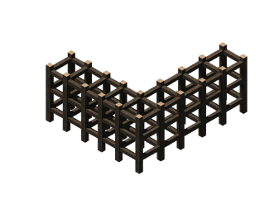
교역소 기본 아이콘 설명
해당 건물 이름 정보를 알려줍니다
교역소
마을에서 교역소를 클릭 시 나오는 정보 입니다
세부 정보 : 세부 정보 화면으로 이동 합니다. (15p)
업그레이드 : 업그레이드 정보 화면으로 이동 합니다. (10p)
교역 : 연맹원 목록 화면으로 이동 합니다.
세부정보
교역
업그레이드
해당 건물 무료 업그레이드&철거 시 ‘무료 가속’이 가능한 경우 나오는 아이콘 입니다.
무료 아이콘은 5분 미만의 건설 시간이 남았을 시, 등장하는 아이콘 입니다.
무료 아이콘을 클릭 시 해당 건설 하는 시간을 무시 하고 바로 건설이 진행됩니다.
무료 건설 시간은 VIP기능을 활성화 하였을 시, VIP등급에 따라 무료 건설 시간이 다릅니다.
※ 무료 아이콘을 클릭 하여 건물 건설 완료 시 3초간 나오는 알림 팝업창이 나오도록 합니다.
무료
00:04:59
LV 30 교역소 업그레이드 완료
Notes:
5000

Slide 8


교역소 건설 상태 아이콘 설명
교역소
해당 건물 업그레이드 상태에서 나오는 아이콘 입니다.
즉시 가속 아이콘 : 즉시 아이콘 클릭 시 크라운을 소모 하여 바로 업그레이드 가능 합니다.
가속 아이콘 : 가속 아이콘을 클릭 시 가속 아이템 사용 팝업이 호출 됩니다. (자세한 내용은 다음 페이지에서 확인)
※ 가속 아이콘의 경우 가속 아이템이 없는 경우 알림 팝업이 3초 동안 나오도록 처리.
※ 건물 업그레이드 완료 시 알림 팝업이 호출 되며, 3초간 유지 된 후, 사라집니다.
00:03:59
세부정보
교역
5000
LV 30 교역소 건설 완료
3초간 알림 팝업
즉시가속
가속
보유 중인 가속 아이템이 없습니다
3초간 알림 팝업
영주님! 일정량의 크라운을 사용하시면 현재 작업을 즉시 완성 하실 수 있습니다!
남은 시간 : 02:30:30
즉시 가속
30000
< 건물 건설 진행 중 상태의 경우 팝업 >
※ 건물 업그레이드 비용은 시간에 따라 모든 건물이 공통으로 사용 하게 되어집니다.
Notes:
건물 건설 진행 중 상태의 경우 팝업

Slide 9
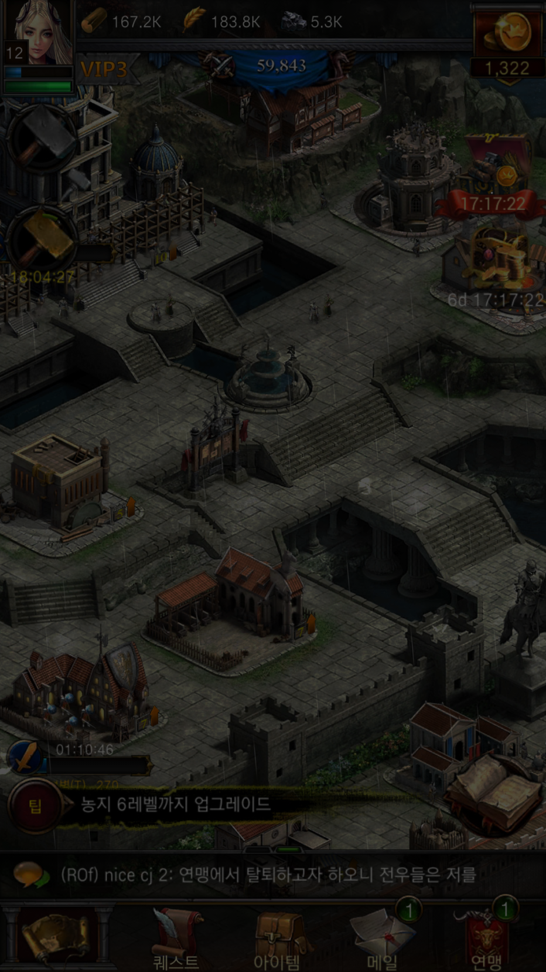



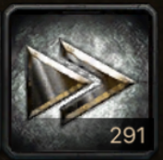

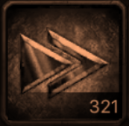
교역소 가속 아이템 사용
해당 가속 사항에 따른 제목
100.1K
100.1K
100.1K
100.1K
지금 현재 진행 상태(시간정보)
- 시간에 따라 게이지가 줄어드는 방식
16:9
아이템 리스트(현재 보유 하고 있는 아이템만 나오도록 처리)
건설 가속 아이템 (일반 가속 아이템, 건설 가속 아이템)
일반 가속 아이템 (일반 가속 아이템)
정렬 기준은 일반 가속 아이템이 뒤로 나오도록 표시
같은 가속 아이템은 낮은 시간의 아이템 부터 정렬
※ 아이템 선택 시 아이템 선택 테두리 표시를 해주도록 함.
좌/우 화살표 버튼을 눌러 아이템 커서 이동이 가능 함
슬라이드 기능을 사용하여 좌/우 이동이 가능 함
건물 건설 중…
00:09:06
-
5분 건설 가속
1시간 건설 가속
8시간 건설 가속
+
※ 숫자 공간 선택 시 시스템 키 패드 출력 하여 입력 가능
시스템 키 패드 상세한 내용은 8PAGE 참고
1
가속시간: 00:05:00 (무료시간:5분)
사용
사용 버튼 클릭 시 바로 사용 하거나. 시간을 초과 하는 하여 아이템을 사용 시 팝업 호출.
16:9
영주님께서 선택 하신 가속 시간은 남은 시간보다 훨씬 많은 시간을 가속 합니다. 사용 하시겠습니까 ?
확인
< 건설 중, 가속 메뉴 선택의 팝업 >
Notes:
확인

Slide 10
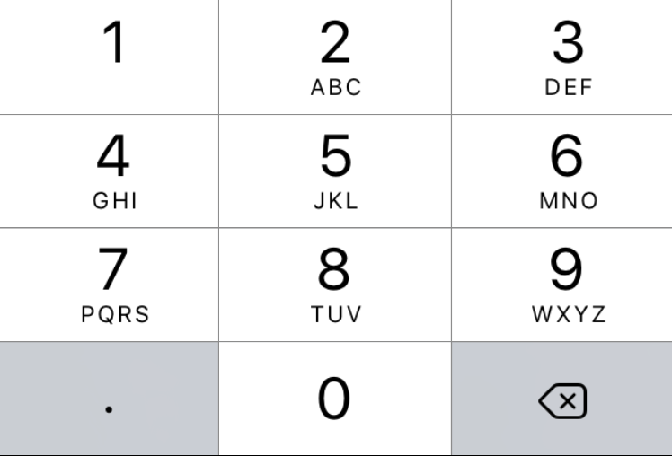
교역소 시스템 키패드 처리
100.1K
100.1K
100.1K
100.1K
16:9
건물 건설 중…
00:09:06
화면에 키패드가 나올 수 있도록 처리가 가능 한지 체크 하여야 하며, 이 방식이 안될 경우 게임 숫자 키패드를 만들어서 사용 하는 방식을 추천 합니다
-
5분 건설 가속
1시간 건설 가속
8시간 건설 가속
+
1
가속시간: 00:05:00 (무료시간:5분)
사용
숫자 영역 클릭 시 시스템 키패드 출력 되어지도록 처리
숫자 입력 시 해당 하는 숫자가 입력 되어지며, 완료 버튼을 클릭 시 해당 하는 숫자가 입력 되어집니다.
숫자를 입력 하여 해당 하는 아이템 개수가 없는 경우 최대 max 개수를 입력 해주도록 합니다.
16:9
완료

Slide 11
교역소 건설 시, 가속 아이템 개수 셋팅
100.1K
100.1K
100.1K
100.1K
16:9
건물 건설 중…
09:01:06
기본 세팅되는 가속 아이템 개수
= (남은 건설시간 – 무료가속 시간) / 가속 아이템 단위 시간
남는 소수점 값은 내림 처리 (51분 / 5분 가속 = 10 (0.2버림))
남은 건설 시간은 Ui에 진입한 시간을 기준으로 개수 셋팅
무료 가속 시간은 VIP 활성화의 여부에 따라 달라질 수 있다.
가속 아이템의 단위 시간이 남은 건설 시간 보다 높다면 최소값 1로 셋팅
(남은 시간이 2시간 인데, 보유or선택한 가속 아이템이 8시간 가속)
필요한 가속 아이템의 개수보다 보유한 아이템이 적으면, 최대수량으로 셋팅
예) 5분 가속 아이템 선택 기준. 남은 시간이 53분, VIP활성화로 무료가속 15분.
7.6개 = (53분 - 15분 무료) / 5분 가속아이템 ➔ 7개로 셋팅
-
5분 건설 가속
1시간 건설 가속
8시간 건설 가속
+
9
가속시간: 09:00:00 (무료시간:5분)
사용
16:9
< 건설 가속 상태 팝업 >
Notes:
확인

Slide 12



교역소 업그레이드_정보
해당 재화 클릭 시 해당 하는 자원 구매, 사용 화면으로 이동 하도록 함
100.1K
100.1K
100.1K
100.1K
16:9
건물 레벨 정보
교역량 증가 (현재 효과 + 다음 레벨 효과)
환율 감소 (현재 효과 + 다음 레벨 효과)
건물 이미지
LV15
교역소
다음 레벨 16
교역량 증가
70000 +10000
환율 감소
22.5% -0.5%
필수 조건
1. 자원 정보, 건설 정보
2. 불가 표시, 완료 표시
3. 완료, 이동, 진행 중, 무료 건설 표시
LV15 교역소
36,000,000
이동
완료
LV15 교역소
LV15 교역소
진행사항 02:30:50
진행사항 02:30:50
스크롤 할 수 있도록 설계 필요.(최대 6개가 넘어 갈 수 있기 때문에 약간에 공간을 두어 스크롤이 될 수 있다는 느낌으로 디자인 필요)
LV15 교역소
진행사항 02:30:50
16:9
즉시 업그레이드
(즉시 업그레이드 버튼 클릭 시 팝업 호출)
건설 시간 표시(업그레이드 시 시간을 표기 해줍니다)
05:27:32
업그레이드 버튼
- 업그레이드 불가 시 비활성화
- 업그레이드 가능 시 활성화 > 클릭 시 업그레이드 진행
- 건설 망치 부족 상태에서는 활성화
뒤로 가기 버튼
클릭 시 팝업을 닫히도록 처리
즉시 업그레이드
업그레이드
10000
Notes:
LV30
교역소

Slide 13
교역소 업그레이드 체크
1
LV30 교역소
2
LV30 교역소
3
LV30 교역소
4
LV30 교역소
이동
진행사항 02:30:50
무료건설 04:30
완료
교역소 업그레이드 시 건물 처리(4개의 타입이 존재 합니다.)
업그레이드 하기 위해 다른 건물을 지어야 하는 하는 경우 표시(버튼에 텍스트 색상은 검은색으로 표기 합니다)
다른 건물을 건설을 진행 하고 있어서 건설망치가 없는 경우 표시(버튼에 텍스트 색상은 붉은 색으로 표기 합니다)
다른 건물을 건설을 진행 하고 있는 상태인데 무료로 건설이 가능한 상태의 경우 표시(버튼에 텍스트 색상은 파란색으로 표기 합니다)
※ 건물 건설은 기본 5분 이하의 경우 무료로 할 수 있습니다. (VIP 레벨에 따라 무료 시간이 변동 될 수 있습니다.)
업그레이드 하기 위하여 다른 건물을 지어야 하는데 그 건물이 건설이 되어있는 경우 표시(버튼에 텍스트 색상은 검은색으로 표기 합니다)
1
36,000,000
2
36,000,000
자원보충
완료
교역소 업그레이드 시 식량, 목재, 석재, 철광 처리 (2개의 타입이 존재 합니다.)
업그레이드 하기 위한 비용이 부족 한 경우 표시(버튼에 텍스트 색상은 검은색으로 표기 합니다)
업그레이드 하기 위한 비용을 보유 하고 있는 경우 표시(버튼에 텍스트는 검은색으로 표기 합니다)
1
2
불가능 상태에서 표시
완료 상태 표시
불가 상태
완료 상태
Notes:
불가능 상태에서 표시

Slide 14

교역소 업그레이드_팝업 처리
개별 조건 박스의 이동 텍스트 부분을 누르면 해당 건물로 이동합니다. 이동된 건물 화면에는 클릭 표시를 해 줍니다. 해당 건물의 중앙부에 손가락 표시를 해주도록 합니다.
**하단 이미지 참조
100.1K
100.1K
100.1K
100.1K
개별 조건 박스의 자원에서 자원이 부족할 시, 자원 보충 텍스트 부분을 클릭하면 자원 사용/구매 화면으로 이동 합니다.
16:9
LV15
교역소
다음 레벨 16
교역량 증가
70000 +10000
환율 감소
22.5% -0.5%
영주님 한번에 한 개의 건물만 업그레이드가 가능합니다. 크라운을 소비 하시면 현재 업그레이드 중의 건물을 가속 업그레이드 하실 수 있습니다.
남은 시간 : 02:30:30
필수 조건
LV15 교역소
36,000,000
영주님 한번에 한 개의 건물만 업그레이드가 가능합니다. 크라운을 소비 하시면 현재 업그레이드 중의 건물을 가속 업그레이드 하실 수 있습니다.
남은 시간 : 00:04:30
이동
자원 보충
LV15 교역소
LV15 교역소
즉시 업그레이드
30000
무료건설 04:30
진행사항 02:30:50
영주님 크라운을 소비하여 바로 교역소를 업그레이드 하실 수 있습니다!
16:9
무료
05:27:32
즉시 업그레이드
LV 15 교역소 건설 완료
즉시 업그레이드
업그레이드
30000
10000
Notes:
이동 버튼을 누르면 해당 하는 건물로 이동 하여 클릭 표시를 해주도록 합니다.(해당 건물 센터 위치에 손가락 표시를 해주도록 함)

Slide 15
교역소 업그레이드_고용
100.1K
100.1K
100.1K
100.1K
※ 건물, 자원 모두 만족 한 상태에서 건설 망치가 없는 상태에서 업그레이드 버튼을 클릭 시 처리
16:9
LV15
교역소
다음 레벨 16
교역량 증가
70000 +10000
환율 감소
22.5% -0.5%
영주님!건물 업그레이드를 완료하기에 건설인부의 급여가 부족합니다. 크라운을 다시 사용하여 건설인부를 2일 더 일하게 할 수 있습니다
교역소 업그레이드 시간 : 05:27:32
필수 조건
LV30 교역소
36,000,000
이동
자원 보충
고용
LV30 교역소
LV30 교역소
30000
무료건설 04:30
진행사항 02:30:50
16:9
05:27:32
즉시 업그레이드
업그레이드
10000
Notes:
※ 모든 조건이 달성 되어진 상태에서 건설 망치가 부족 한 경우 업그레이드 버튼을 클릭 시

Slide 16
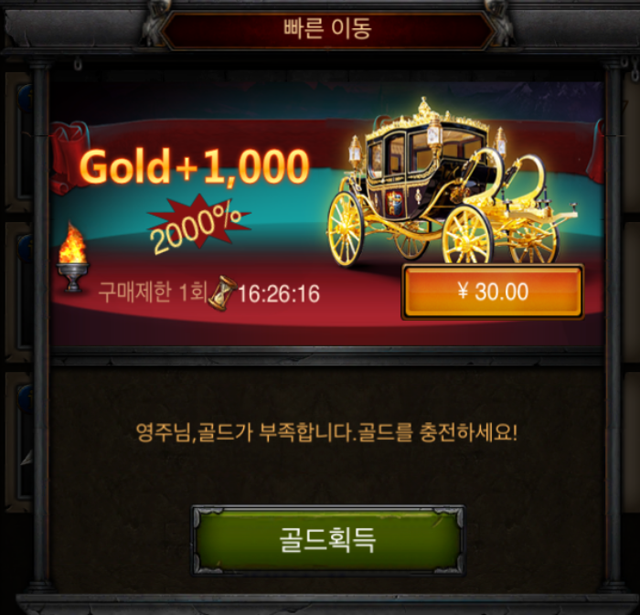
교역소 업그레이드_골드 부족
※ 즉시 업그레이드, 고용, 가속 명령 수행 시, 골드가 부족하면 추가 popup출력
영주님 한번에 한 개의 건물만 업그레이드가 가능합니다. 크라운을 소비 하시면 현재 업그레이드 중의 건물을 가속 업그레이드 하실 수 있습니다.
남은 시간 : 02:30:30
100.1K
100.1K
100.1K
100.1K
16:9
LV15
교역소
다음 레벨 16
교역량 증가
70000 +10000
환율 감소
22.5% -0.5%
즉시 업그레이드
30000
영주님 크라운을 소비하여 바로 교역소를 업그레이드 하실 수 있습니다!
필수 조건
LV30 교역소
36,000,000
이동
자원 보충
LV30 교역소
LV30 교역소
무료건설 04:30
진행사항 02:30:50
즉시 업그레이드
30000
16:9
영주님!건물 업그레이드를 완료하기에 건설인부의 급여가 부족합니다. 크라운을 다시 사용하여 건설인부를 2일 더 일하게 할 수 있습니다
교역소 업그레이드 시간 : 05:27:32
05:27:32
즉시 업그레이드
업그레이드
10000
고용
30000
Notes:
※ 모든 조건이 달성 되어진 상태에서 건설 망치가 부족 한 경우 업그레이드 버튼을 클릭 시

Slide 17

교역소 상세정보
해당 재화 클릭 시 해당 하는 자원 구매, 사용 화면으로 이동 하도록 함((S2_자원구매 및 사용.PPT)
100.1K
100.1K
100.1K
100.1K
16:9
LV15
교역소
교역소에 대한 정보 내용을 확인 할 수 있습니다
교역소를 통해 다른 연맹원에게 자원을 지원해 줄 수 있습니다. 교역소를 통해 보내는 자원은 환율이 차감 됩니다.
물음표 클릭 시 세부 정보에 대한 도움말 내용이 나오게 되어집니다
세부 정보
교역량 70000 + 5000
환율 22.5% - 1.0%
지금 현재 레벨에 대한 정보를 보여줍니다.
현재 교역량 (전체 건물 + 버프 추가량)
현재 세금량 (전체 건물 + 버프 추가량)
상세 정보 클릭 시 팝업 호출
16:9
뒤로 가기 버튼
클릭 시 팝업을 닫히도록 처리
상세 정보

Slide 18
교역소 상세정보_설명
100.1K
100.1K
100.1K
100.1K
100.1K
100.1K
100.1K
100.1K
교역소 LV 14
16:9
16:9
교역소는 연구 속도를 감소시켜 주며, 연맹 연구의 공헌과 명예 포인트를 추가시켜 줍니다.
교역소 세부 내용
LV30
교역소
교역소는 부상병을 치료 할 수 있는 장소 입니다
교역소를 통해 다른 연맹원에게 자원을 지원해 줄 수 있습니다. 교역소를 통해 보내는 자원은 환율이 차감 됩니다.
※ 확인 버튼 없는 팝업
(주위 다른 곳을 누르면 팝업이 닫히도록 처리)
LV | 교역량 | 환율 | 전투력
1 | 5000 | 30% | 10
2 | 6250 | 29.5% | 15
3 | 7500 | 29% | 20
4 | 8750 | 28.5% | 25
5 | 10000 | 28% | 30
6 | 12500 | 27.5% | 35
7 | 15000 | 27% | 40
8 | 17500 | 26.5% | 45
9 | 20000 | 26% | 55
10 | 25000 | 25.5% | 70
11 | 30000 | 25% | 80
12 | 35000 | 24.5% | 90
13 | 40000 | 24% | 100
14 | 50000 | 23.5% | 110
15 | 60000 | 23% | 120
16 | 70000 | 22.5% | 130
17 | 80000 | 22% | 140
교역량은 한번에 보낼 수 있는 자원량을 의미합니다.
환율은 자원 지원 시, 차감되는 자원량을 의미합니다.
세부 정보
세부 정보
부상병수용량 8,000
전체 부상병 수용량 60000 +8423
교역량 70000 + 5000
환율 22.5% - 1.0%
16:9
16:9
※ 스크롤 가능 하도록 구현 필요
철거
철거
상세 정보
상세 정보

Slide 19
교역소 상세정보_업그레이드 취소
100.1K
100.1K
100.1K
100.1K
업그레이드 취소
업그레이드 취소의 경우, 건물이 업그레이드 진행 상태에서 노출되는 버튼 입니다.
※ 업그레이드 취소 진행 시 팝업창이 호출 되며, 업그레이드 취소 진행 시 업그레이드 비용이 50% 복구 됩니다.
16:9
LV30
교역소
교역소를 통해 다른 연맹원에게 자원을 지원해 줄 수 있습니다. 교역소를 통해 보내는 자원은 환율이 차감 됩니다.
00:04:59
세부 정보
교역량 70000 + 5000
환율 22.5% - 1.0%
업그레이드를 취소 할 경우 자원은 절반만 복구 되어집니다. 업그레이드를 취소 하시겠습니까 ?
16:9
확인
상세 정보
업그레이드 취소
Notes:
업그레이드를 취소 할 경우 아이템은 절반만 복구 되어집니다. 업그레이드를 취소 하시겠습니까 ?

Slide 20












교역소_교역 메뉴
연맹원
연맹원
연맹 레벨 5 0/1
연맹 레벨 5 0/1
교역소
전투력
9,999
21시간 전
전투력
9,999
21시간 전
qpwoeiruuut
qpwoeiruuut
R4
연맹 레벨 4 1/2
R4
연맹 레벨 4 1/2
영주 상세 정보
세부정보
교역
업그레이드
전투력
9,999
전투력
9,999
21시간 전
전투력
9,999
전투력
9,999
21시간 전
qpwoeiruuut
On-line
qpwoeiruuut
qpwoeiruuut
On-line
qpwoeiruuut
병력 지원
Boombastic
교역 메뉴를 입력 합니다.
R3
연맹 레벨 3 0/8
R4
연맹 레벨 3 0/8
자원 지원
전투력
9,999
3일 전
전투력
9,999
21시간 전
전투력
9,999
3일 전
연맹원 리스트에서
자신을 선택 시에는, 자원지원 버튼이 노출되지 않습니다.
전투력
9,999
21시간 전
Boombastic
qpwoeiruuut
qpwoeiruuut
qpwoeiruuut
←
연맹 레벨이 높을 수록 더 많은 권한을 사용할 수 있습니다.
←
연맹 레벨이 높을 수록 더 많은 권한을 사용할 수 있습니다.
자원을 지원할 영주를 선택합니다.
?
자원 지원 메뉴 호출
?
Notes:
5000

Slide 21
교역소 상세정보_자원 지원1
100.1K
100.1K
100.1K
100.1K
자원 지원
자원을 보낼 연맹원을 선택한 후, 노출되는 메뉴입니다.
슬라이드바로 자원을 선택한 뒤, 선택한 영주에게 자원 지원을 할 수 있습니다.
슬라이드바를 움직이면 우측의 해당 자원량과 하단에 보내지는 자원량의 숫자가 실시간으로 변화합니다.
하나의 자원당 슬라이드바로 선택할 수 있는 최대치는 교역소 레벨에 따라 설정되는 최대 지원량과 같습니다.
최대 지원량은 4개의 자원이 공유됩니다. (예:최대 자원량이 10일 경우, 목재를 6선택하면 다른 자원은 4밖에 선택할 수 없습니다.)
하단에 보내지는 자원량은 환율(세금)을 제한 자원량을 자동으로 계산하여 출력합니다.
석재와 철광은 무게(자원 비율)에 따라 자원량이 환산되어 계산 됩니다. (목재1,식량1,석재1/6,철광1/24)
지원하기 진행 시, 선택한 자원량 만큼 즉시 자원이 차감되며, 해당 자원을 들고 필드에서 행군을 시작합니다. (세금을 차감한 자원량 만큼)
※ 지원 하기 진행 시 팝업창이 호출 되며, 아래의 확인 메시지가 출력됩니다.
16:9
자원량 선택
0
10000000
0
0
환율
20%
최대 지원량
10000000/10000000
한국영주007 획득
0
8000000
한국영주007 님에게 자원 지원을 하시겠습니까?
0
0
16:9
00:59:59
확인
상세 정보
지원 하기
Notes:
업그레이드를 취소 할 경우 아이템은 절반만 복구 되어집니다. 업그레이드를 취소 하시겠습니까 ?

Slide 22


교역소 상세정보_자원 지원2
100.1K
100.1K
100.1K
100.1K
자원 지원
보내는 사람은 식량, 목재, 석재, 철광석을 사용할 수 있고 받는 사람이 식량, 목재만 사용할 수 있을 때 UI입니다.
16:9
자원량 선택
0
자원 지원을 진행할 수 없는 자원에 대해서는 비활성화 처리를 합니다.
10000000
0
자원량 선택
보내는 사람, 받는 사람 모두 사용할 수 없는 자원이 있는 경우, 해당 자원은 UI에 표시하지 않습니다.
상대방이 아직 해당 자원을 사용할 수 없습니다.
0
0
상대방이 아직 해당 자원을 사용할 수 없습니다.
환율
20%
최대 지원량
10000000/10000000
10000000
0
상대방이 아직 해당 자원을 사용할 수 없습니다.
한국영주007 획득
0
8000000
한국영주007 획득
0
0
0
8000000
16:9
0
00:59:59
지원 하기
사용할 수 없는 자원은 비활성화 처리가 되며, 흑백으로 표시됩니다.
상세 정보
사용할 수 없는 자원은 비활성화 처리가 되며, 흑백으로 표시됩니다.
Notes:
업그레이드를 취소 할 경우 아이템은 절반만 복구 되어집니다. 업그레이드를 취소 하시겠습니까 ?

Slide 23
교역소 에러팝업
100.1K
100.1K
100.1K
100.1K
연맹에 가입 되지 않은 경우
“ 자원 지원을 하기 위해서는 연맹에 가입하여야 합니다.”
자원지원 하려는 영주에게 교역소 건물이 없는 경우
“자원 지원을 하기위해서는 교역소 건물이 필요 합니다.”
자원 지원을 받는 영주에게 교역소 건물이 없는 경우.
“자원 지원을 받는 영주님에게 교역소 건물이 없어 자원을 지원 할 수 없습니다.”
16:9
자원 지원을 하기 위해서는 연맹에 가입하여야 합니다.
확인
16:9
Notes:
업그레이드를 취소 할 경우 아이템은 절반만 복구 되어집니다. 업그레이드를 취소 하시겠습니까 ?

Slide 24
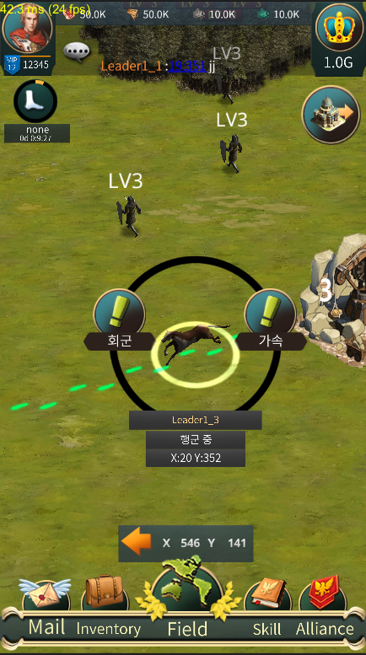
교역소_자원 지원 행군
자원 지원 행군
자원 지원을 실행했을 시, 필드에서 세금을 차감한 자원을 들고 자원 지원 행군이 진행 됩니다.
자원 지원 행군은 일반 행군과 같은 속도와 영향을 받습니다.
일반 행군과 마찬가지로, 가속 메뉴에서 행군 가속 아이템을 사용하여, 행군 속도를 증가시킬 수 있습니다.
일반 행군과 마찬가지로, 회군 메뉴에서 회군 아이템을 사용하여, 타운으로 회군 시킬 수 있습니다. (이 경우, 세금을 제외한 자원은 돌려 받습니다.)
자원 지원 행군도 1개의 행군 부대를 차지합니다.
회군과 가속 메뉴를 사용할 수 있습니다.
Notes:
5000

Slide 25






교역소_자원 지원 리포트 메일
4
Messege
Battle
System
Resource & Suppression
Battle Report
자원 지원 메일
자원 지원이 목적지에 도착한 순간 받는 사람에게만 메일로 리포트를 보냅니다. (시스템 메일)
자원 지원 결과는 보낸 사람 이름, 위치, 레벨, 시대 정보, 국가 정보를 보여주며, 보낸 시각과 받은 자원량 을 출력해 알려줍니다.
자원 지원에 실패한 경우(타운이 이동), 보낸 사람에게 메일을 보내 실패를 알려줍니다. (시스템 메일)
“자원 지원에 실패하였습니다. 보낸 자원은 타운으로 돌려보내었습니다.”
자원 행군이 목적지에 도착하거나 경우, 노티를 통해 알려줍니다. (다음 페이지)
자원 지원
2016-12-31 23:59
일러스트 영역
(UNT)UserName1234567890
1200 : 1200
Lord Lv : 99
England
Renaissance Age
지원 받은 자원
식량
999,999,999,999
목재
999,999,999,999
석재
999,999,999,999
철광
999,999,999,999
Write
Notes:
5000

Slide 26
교역소_자원 지원 노티
자원 지원 노티
자원 지원 행군이 목적지에 도착한 순간 노티를 출력합니다.
"자원 지원으로 행군한 부대가 목적지에 도착하였습니다.”
자원 지원 행군이 회군하여, 내 타운에 도착한 순간 노티를 출력합니다.
“자원 지원으로 행군한 부대가 성으로 회군하였습니다.”
자원 지원으로 행군한 부대가 목적지에 도착하였습니다.
해당 위치에 노티를 출력합니다.
Notes:
5000

Slide 27


교역소_자원 지원 감시
감시
감시
자원 지원 감시
자원을 받는 상대방은 감시탑 기능을 통해 자원지원 행군의 내용을
확인할 수 있습니다.
연맹, 영주명, 타운 좌표, 남은 시간, 자원량을 확인할 수 있습니다.
(CLE)러쎌방구
(CLE)러쎌방구
자원 지원
자원 지원 x : 9080 y : 1234
00:10:00 후 영주님의 도시에 도착합니다.
부대는 00:10:00 후 영주님의 도시에 도착합니다.
총 자원 지원 15489
950000
5300
123123
1099
←
당신의 도시를 향한 행군 / 정찰 / 집결 상황에
대해서 알 수 있습니다.
←
당신의 도시를 향한 행군 / 정찰 / 집결 상황에
대해서 알 수 있습니다.
Notes:
5000

